Slide 1
L’AI che parla la tua lingua
DevFest Pescara 2024
08/11/2024
Notes:
Questa presentazione è stata generata automaticamente da PowerPoint Copilot in base al contenuto trovato in questo documento: https://datamastersai-my.sharepoint.com/personal/team_datamastersai_onmicrosoft_com/Documents/NoSQL/1%20-%20Introduzione%20ai%20Database%20Column%20Based.docx I contenuti generati dall'intelligenza artificiale potrebbero non essere corretti.

Slide 2



WHO I AM
GIUSEPPE MASTRANDREA
Lead Teacher
Software engineer
Front End Developer since 2011
Teacher since 2017
Lead Teacher in Data Masters since 2021

Slide 3

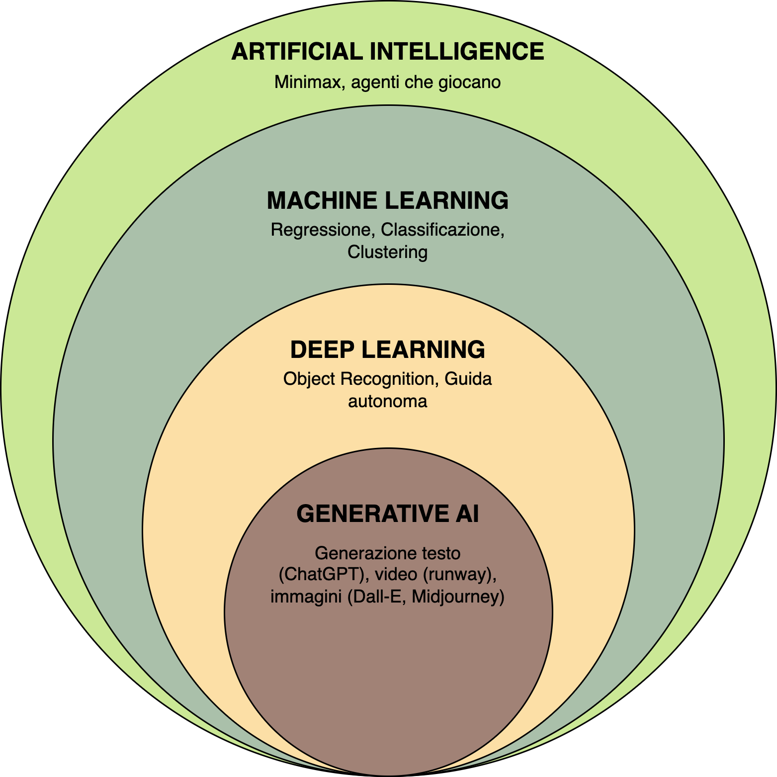
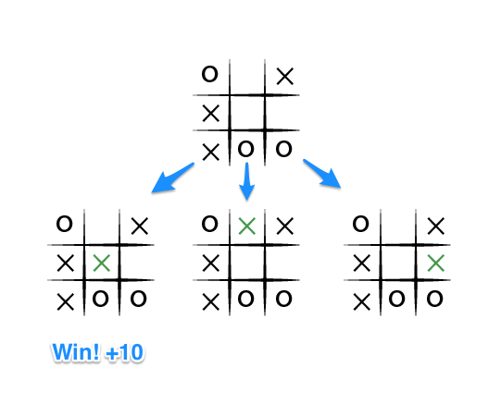
Artificial Intelligence

Slide 4
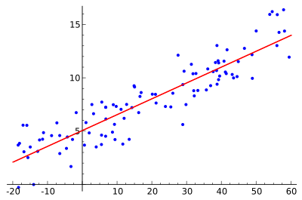
Machine Learning

Slide 5

Deep Learning

Slide 6






Generative AI

Slide 7

L’AI è sempre la soluzione?
Devo trovare le chiavi di casa?
Devo trovare parcheggio in città?

Slide 8
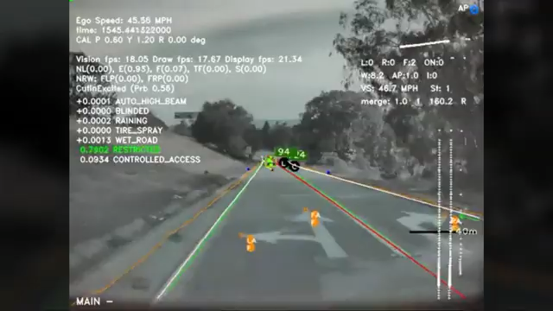
L’AI è sempre la soluzione?
Devo segmentare dei dati?
(video, immagini, dati)
Devo costruire un modello predittivo?
Devo fare object recognition?
Devo analizzare il sentiment di clienti?

Slide 9
Modelli predittivi
Usare dati per rispondere a domande
addestramento
predizione / classificazione
Programmazione tradizionale
Machine Learning

Slide 10
Apprendimento supervisionato
Viene fornito un set di dati e si sa come dovrebbe essere il nostro output corretto, supponendo che ci sia una relazione tra input e output.
Regressione:
output continuo
Mappiamo le variabili di
in input su funzioni
continue
Classificazione:
output discreto
Mappiamo le variabili di
in input su categorie
discrete

Slide 11
…e l’IA generativa?
Tutte le moderne applicazioni di IA generativa utilizzano in qualche modo i Large Language Models per:
Decomposizione dei Task
Esecuzione di sotto-task
Verifica e Validazione
Interfacciamento e integrazione
Interfaccia Utente Avanzata

Slide 12
…e l’IA generativa?
CHAIN
viene preimpostata una precisa sequenza di azioni da compiere, anche con l’ausilio di un LLM
Vs
TOOLS
interfacce standard per interagire con qualsiasi entità esterna a un LLM
AGENT un LLM viene utilizzato come motore di ragionamento per determinare quali azioni intraprendere e in quale ordine

Slide 13
Processo di implementazione
Preprocessing
Pulizia e omogeneità nei dati selezionati
Selezione modello
Identificazione e addestramento
1
3
5
2
4
Raccolta dati
Scouting su diverse fonti
Feature Engineering
Incremento dell’utilità del dataset
Validazione
Fase di test e lancio

Slide 14

Il mondo oltre le reti neurali
Come ti convinco a non usare una rete neurale
Una rete neurale può richiedere giorni (se non settimane!) di train e tuning
Ti piace avere milioni di parametri?
Ti piacciono i misteri?
Quanti strati nascosti diventano troppi?

Slide 15
Il mondo oltre le reti neurali
Decision Trees
Non servono neuroni per prendere una buona decisione
KNN
Distanze fra oggetti complessi
XGBoost/CatBoost

Slide 16
Train
Scopo: rendere l’algoritmo selezionato capace di dare la risposta giusta sempre più spesso
Utilizzo di metriche per poter valutare quantitativamente le performance di diverse configurazioni
Predizione
Riconfigurazione

Slide 17
Validazione e Test
In genere si suddivide il set di dati a disposizione in dati di:
Addestramento
Validazione
Test
addestramento
validazione
test
dataset selezionato

Slide 18
LLM agentic applications
Web App (Gradio)
In genere si suddivide il set di dati a disposizione in dati di:
Addestramento
Validazione
Test
Logica (Python)
LLMs (OpenAI)
CHAIN
(LangChain)

Slide 19
MLOps
MLOps integra i principi DevOps con il machine learning per automatizzare l'intero ciclo di vita ML, dalla fase di sviluppo fino alla produzione
I punti chiave includono
Continuous Integration (CI)
Continuous Delivery (CD)
Continuous Training (CT)
Assicura automazione in ogni fase: test, deployment e monitoraggio

Slide 20
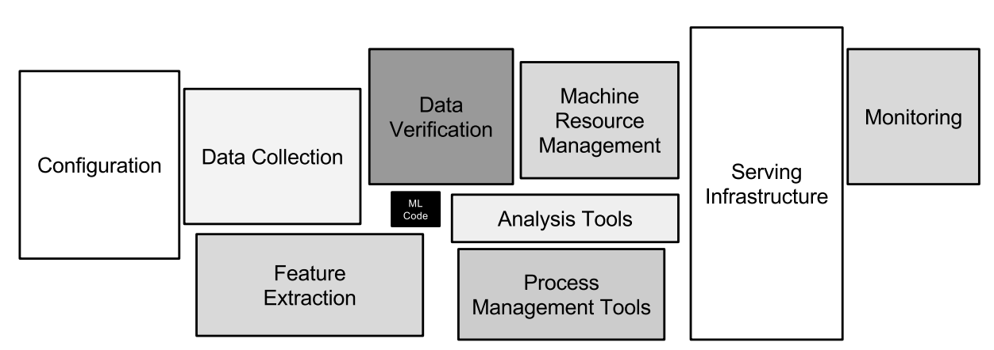
MLOps
Il modello vero e proprio rappresenta una piccolissima parte di un sistema di Machine Learning
Hidden Technical Debt
Complessità e difficoltà di mantenere nel tempo software

Slide 21
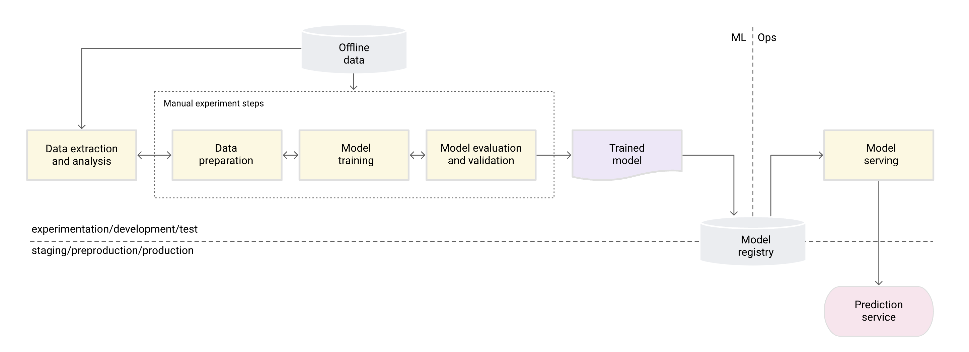
MLOps level 0 – Manual Process
Nessun CI/CD
Frequente in prototipazione (es. DS che scrivono notebook)
Aggiornamenti dei modelli poco frequenti

Slide 22
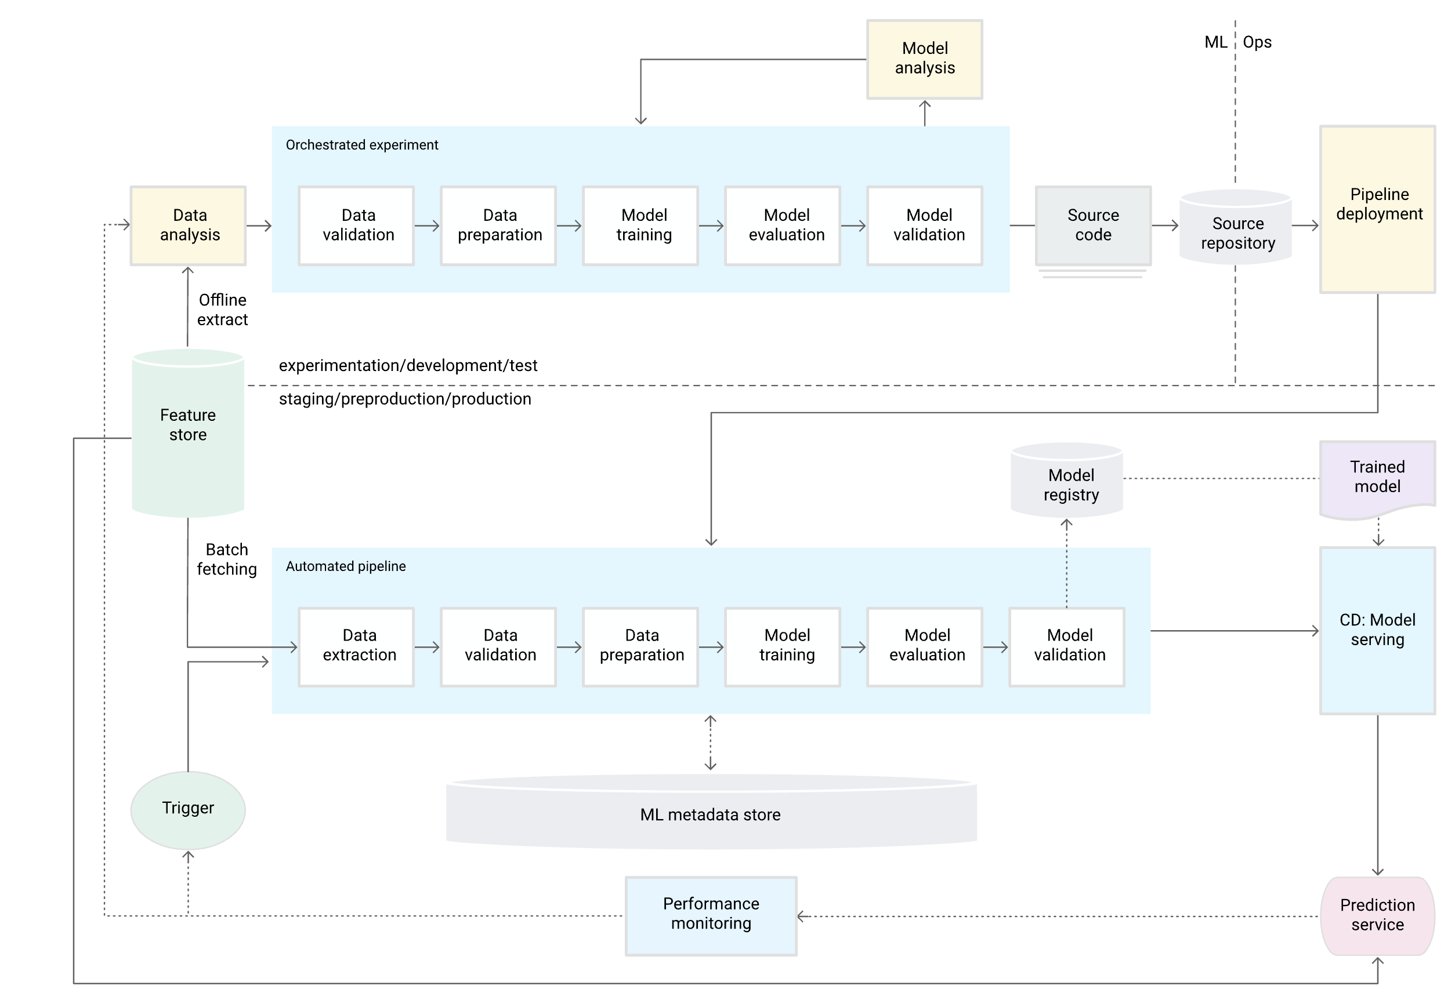
MLOps level 1 – ML pipeline automation
Automazione nei nel cosiddetto ML Experiment
Continuous Training del modello
Concetto di pipeline
Deploy non del solo modello ma di tutta la pipeline
CD dei modelli
Componenti addizionali:
Data validation
Model validation

Slide 23
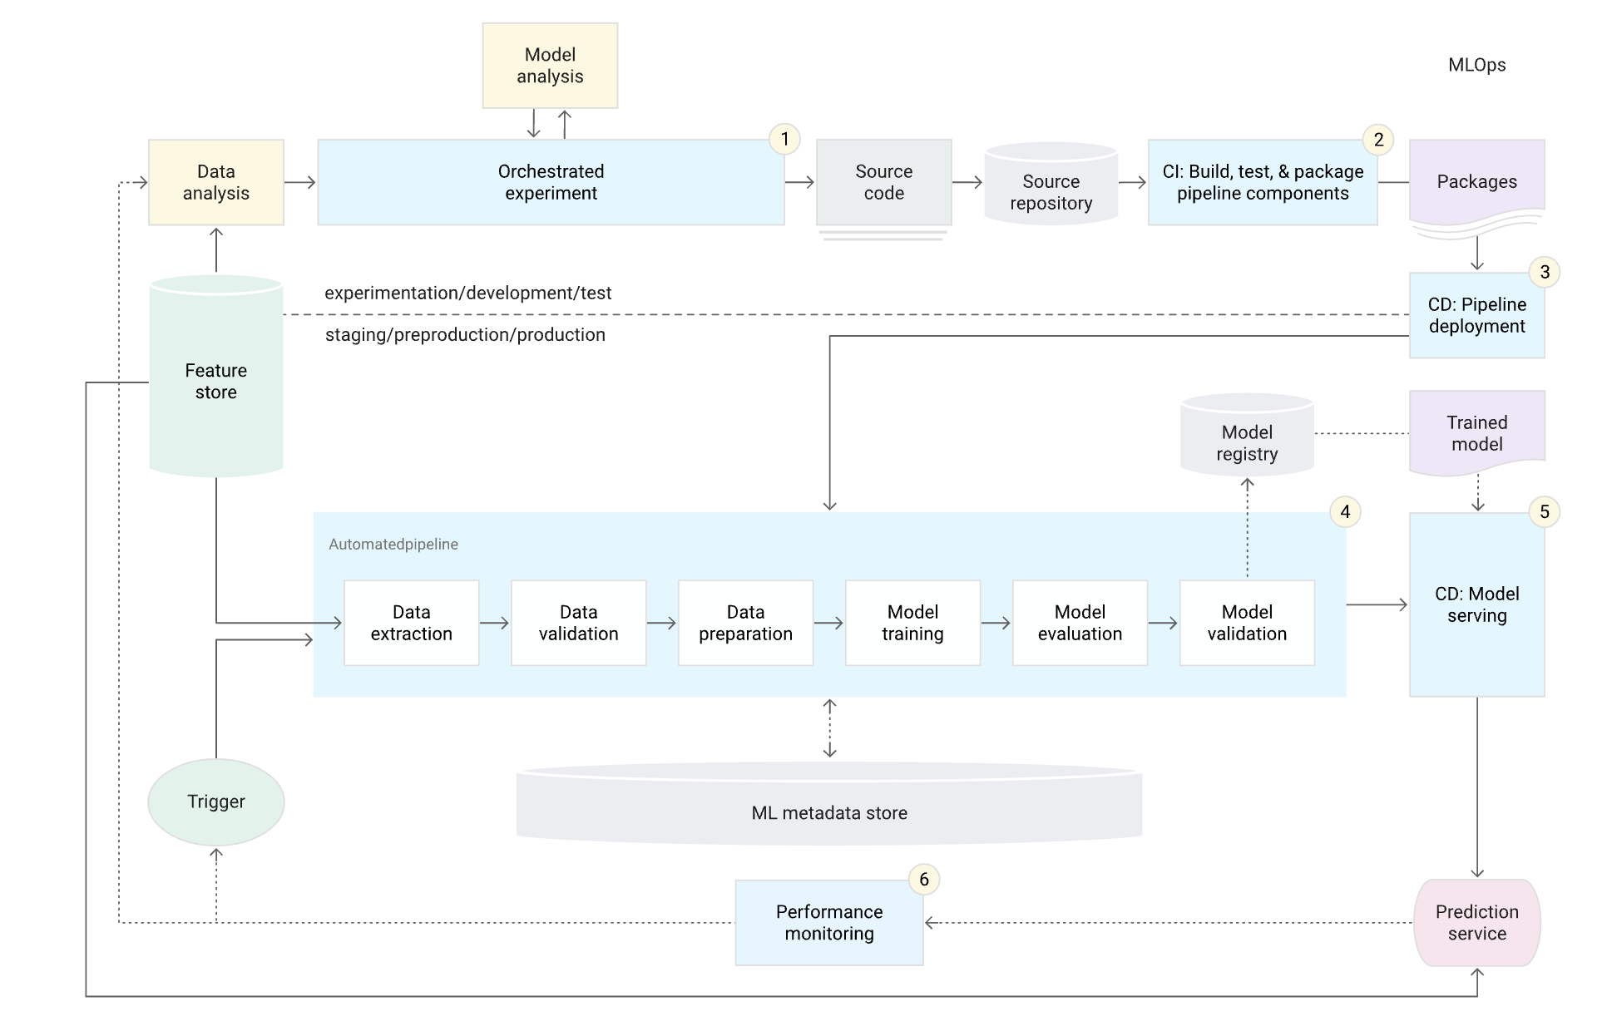
MLOps level 2 – CI/CD pipeline automation
CI/CD
Trigger automatici
Modello come servizio
Monitoring

Slide 24
Basta caXXate!
È tempo di scrivere un po’di codice
Clonate il repo: https://github.com/giuseppemastrandrea/train-prey-deploy
Setup di un virtual env
pip install –r requirements.txt
Oppure usa Google Colab
Carica i notebook su Colab
Metti tutto il materiale in una cartella sul tuo drive
from google.colab import drive
drive.mount('/content/drive')
import os
os.chdir("drive/My Drive/<your-folder>")

Slide 25
Creiamo un modello
Step 1:
Carichiamo il dataset
Step 2:
Preprocessing
Step 3:
Feature engineering
Step 4:
Train
Step 5:
Test (and pray!)

Slide 26
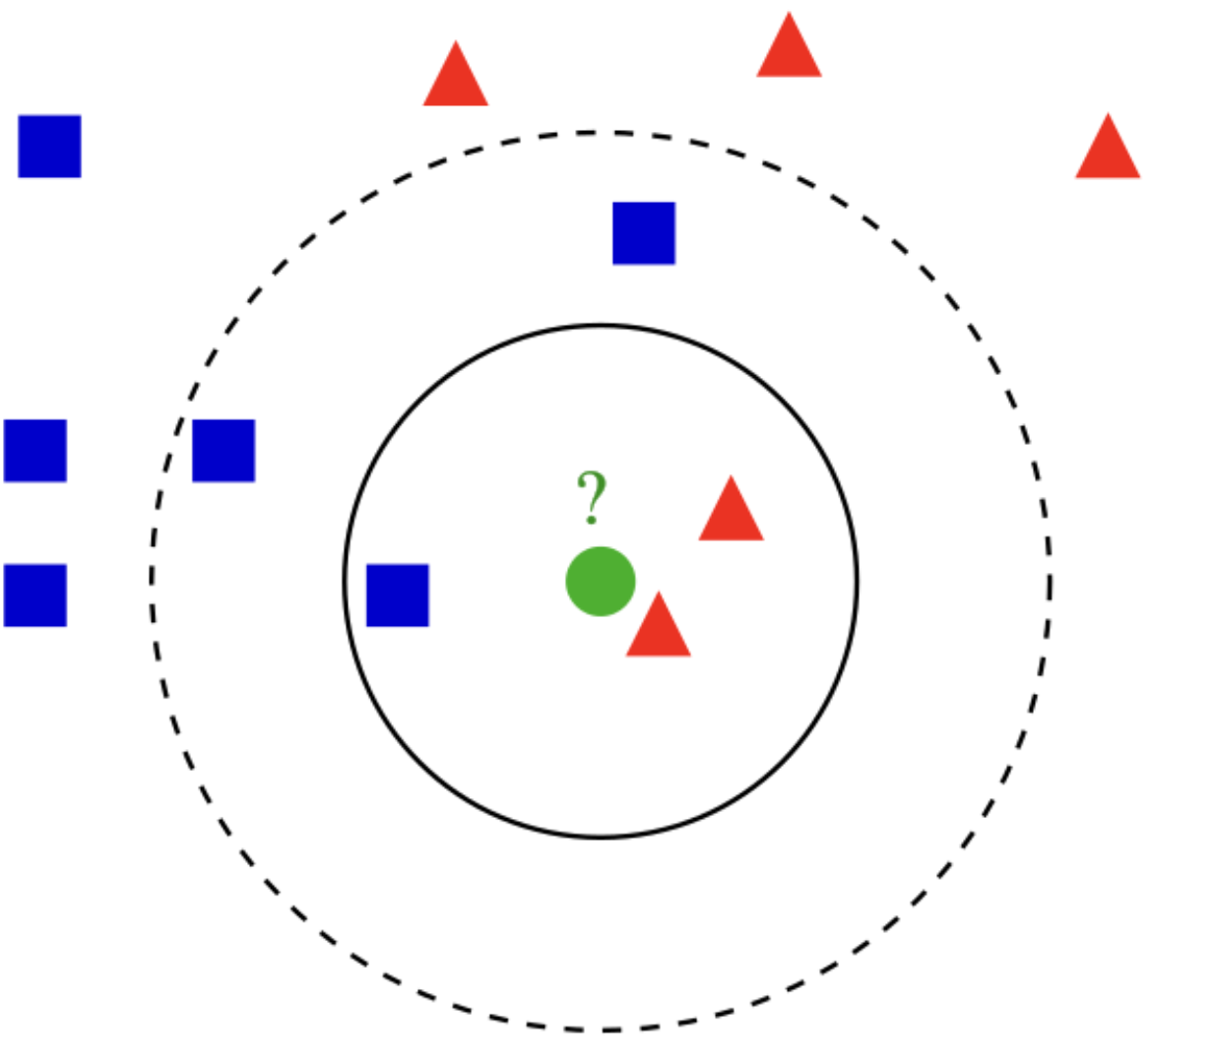
Preprocessing
Imputing dei valori mancanti
KNNImputer
SimpleImputer

Slide 27
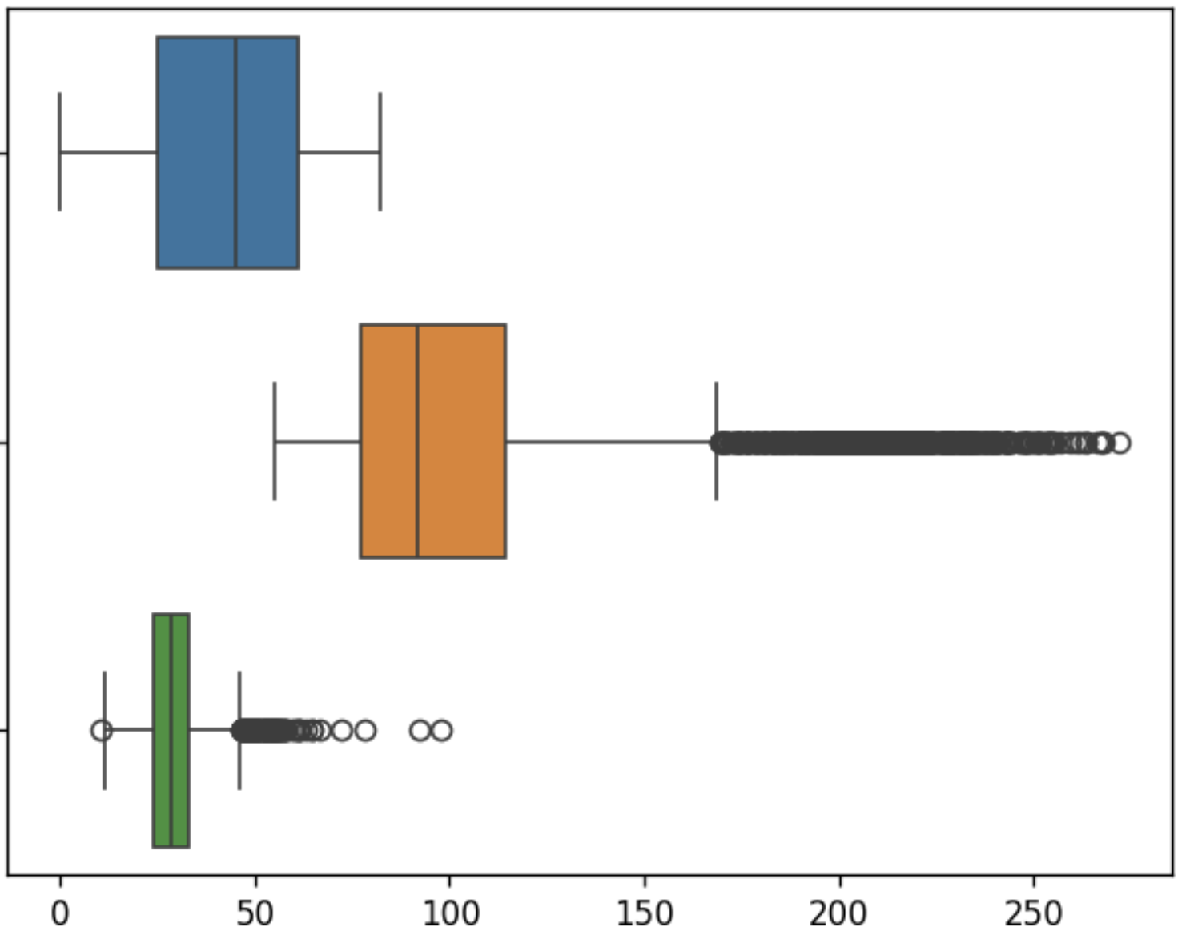
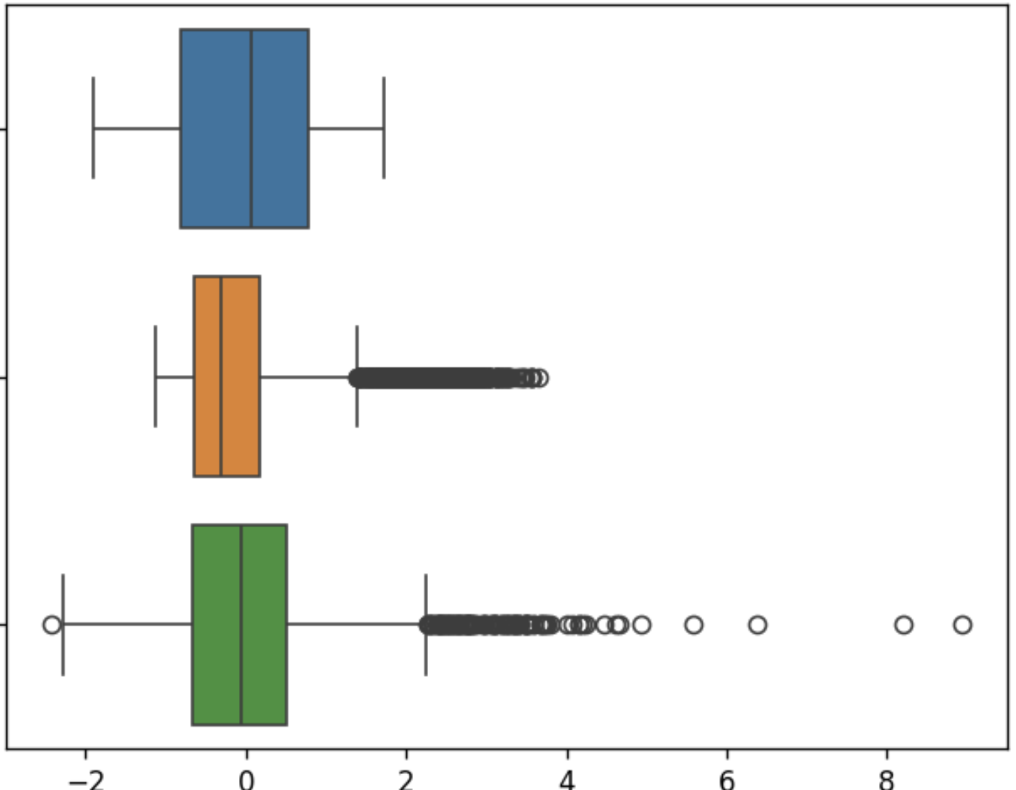
Preprocessing
Standardization vs. Normalization

Slide 28
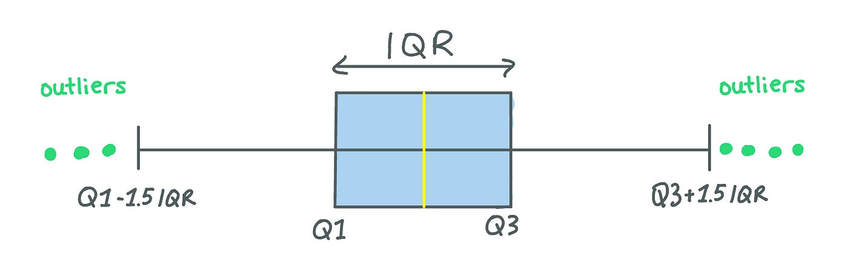
Preprocessing
Outlier Removal with IQR

Slide 29
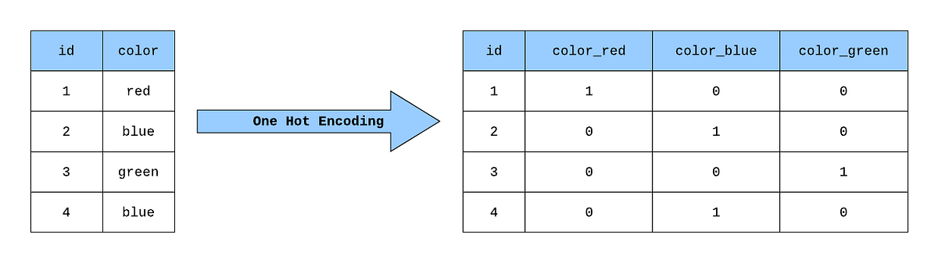
Feature Engineering
One Hot Encoding

Slide 30
Build and train a model!
Neural Network with Keras?
Naive Bayes Classifier?
KNN Classifier?
it’s up to you!

Slide 31
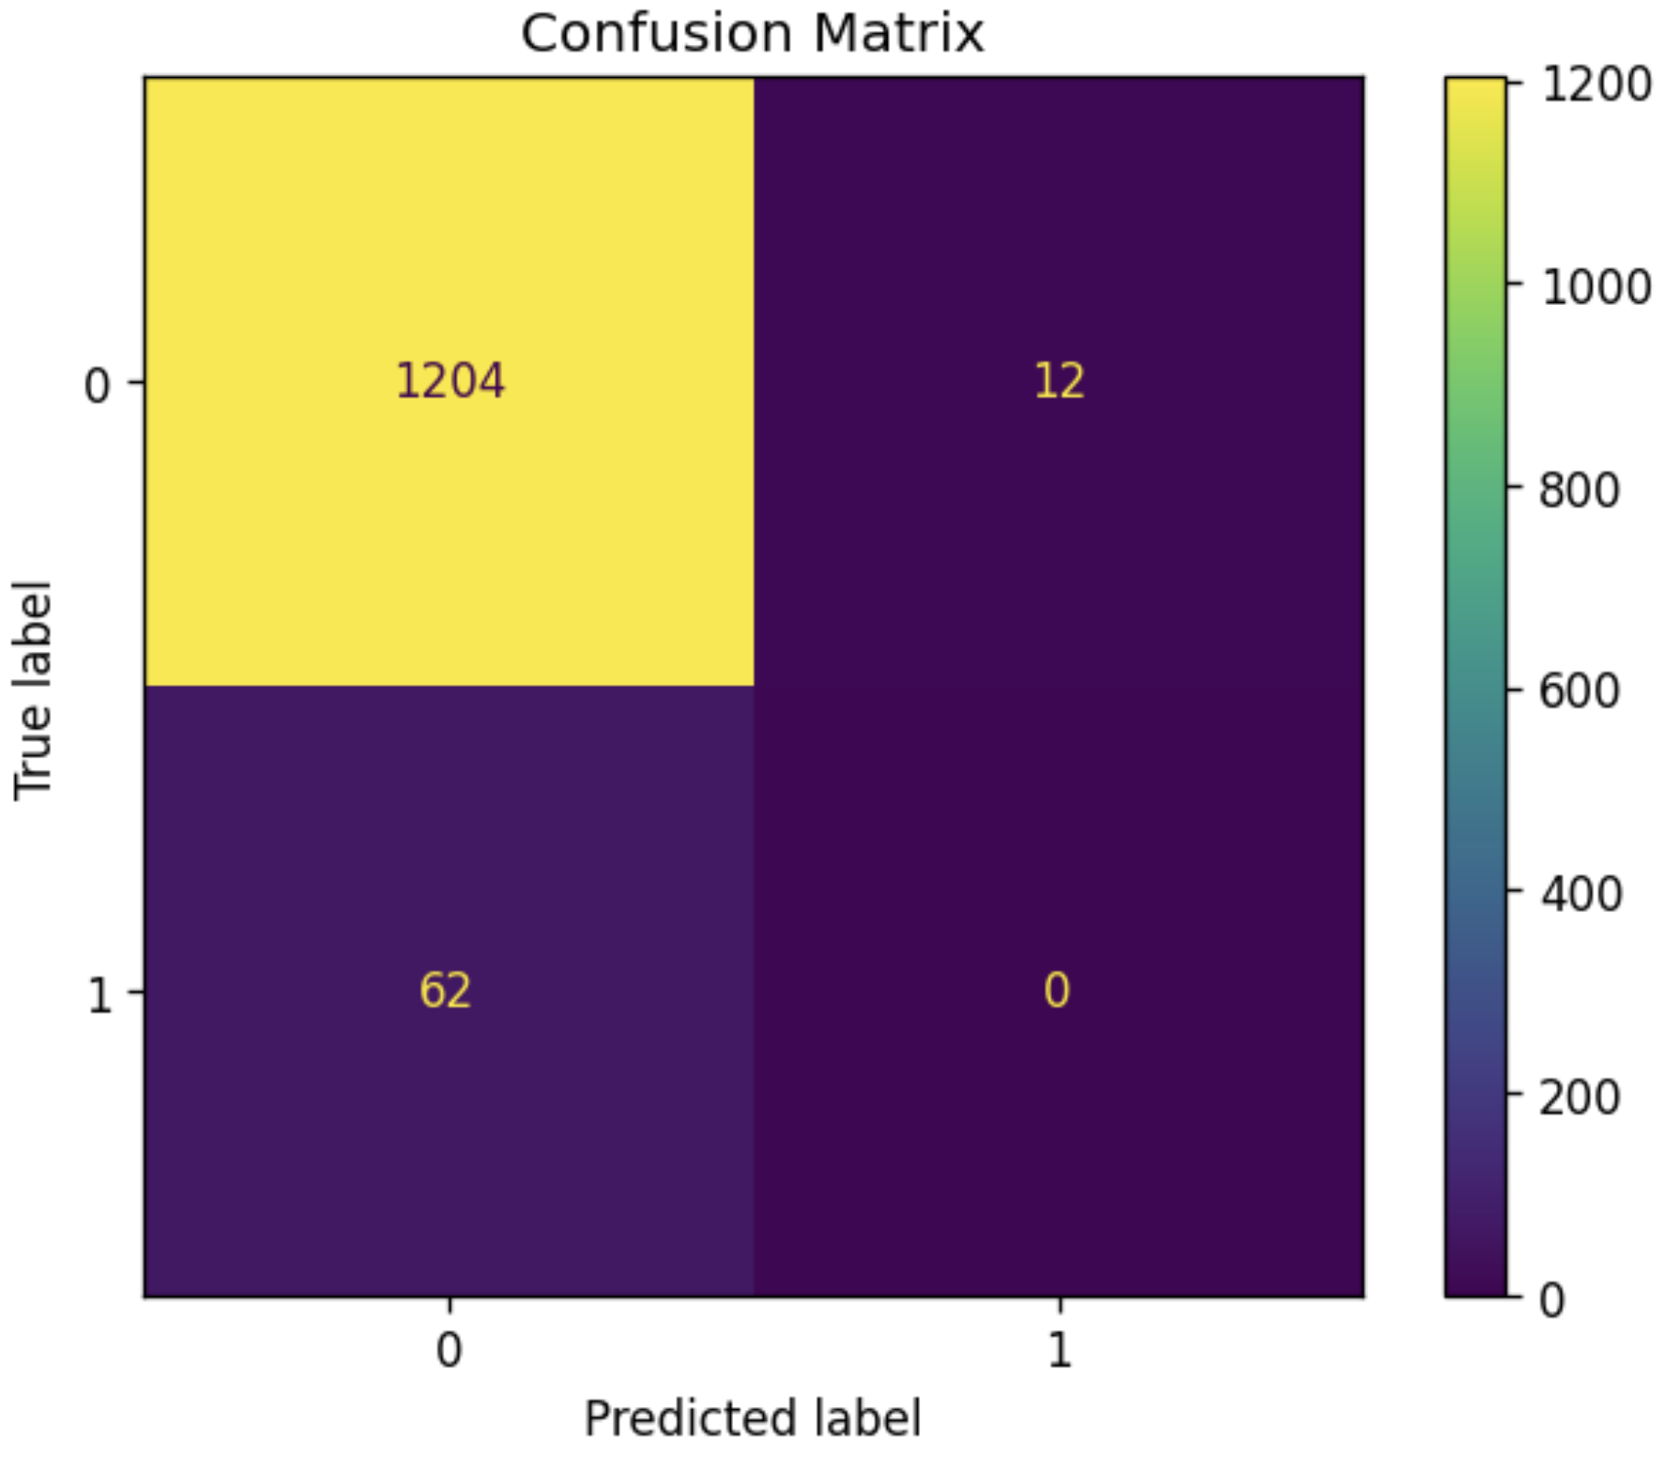

Test and prey
Why should you pray?
Because if test phase it’s ok you’re ready to production!

Slide 32


Slide 33
What’s next?
Supponendo che il nostro modello sia perfettamente funzionante…
…possiamo inserirlo in un’app powered by LLMs?
ma certo!

Slide 34
What’s next?
LangChain: un framework per creare applicazioni powered by LLM
LangGraph: un framework per orchestrare applicazioni o modelli o chain

Slide 35
LangChain
Framework per sviluppare applicazioni che sfruttano LLM
Componenti principali:
# Model I/O
# Chains
# Memory
# Retrieval (RAG)
# Agents
# Callbacks
Notes:
L'elemento centrale di qualsiasi applicazione che coinvolge modelli linguistici è... Proprio il modello.
…
Catene di chiamate in LCEL (LangChain Expression Language)
Gli agenti permettono di selezionare, tramite «ragionamento» di un LLM, quale catena «statica» eseguire tra quelle conosciute
Poi Prompt-Template, Parsers, integrazioni con API di 3°parti….

Slide 36
Demo Chatbot: funzionamento
INVIA MESSAGGIO
RICEVE RISPOSTA
UTENTE
FORMATTA TEMPLATE
AGENTE
GENERAZIONE RISPOSTA
LLMS

Slide 37

LangGraph - Pro
Workflow Ciclici e con Stato miglioramento delle capacità di ragionamento
Flow Engineering Facilita un "flusso" iterativo in cui gli LLM possono influenzare le azioni successive
Multi-Agent
Facilita lo sviluppo di sistemi multi-agente

Slide 38
LangGraph - Contro
Complessità Può avere una curva di apprendimento più rapida
Overhead
Necessita di complessità inutili nei casi d’uso più semplici
Documentazione ed esempi limitati
Supporto ridotto rispetto a LangChain o altri framework

Slide 39
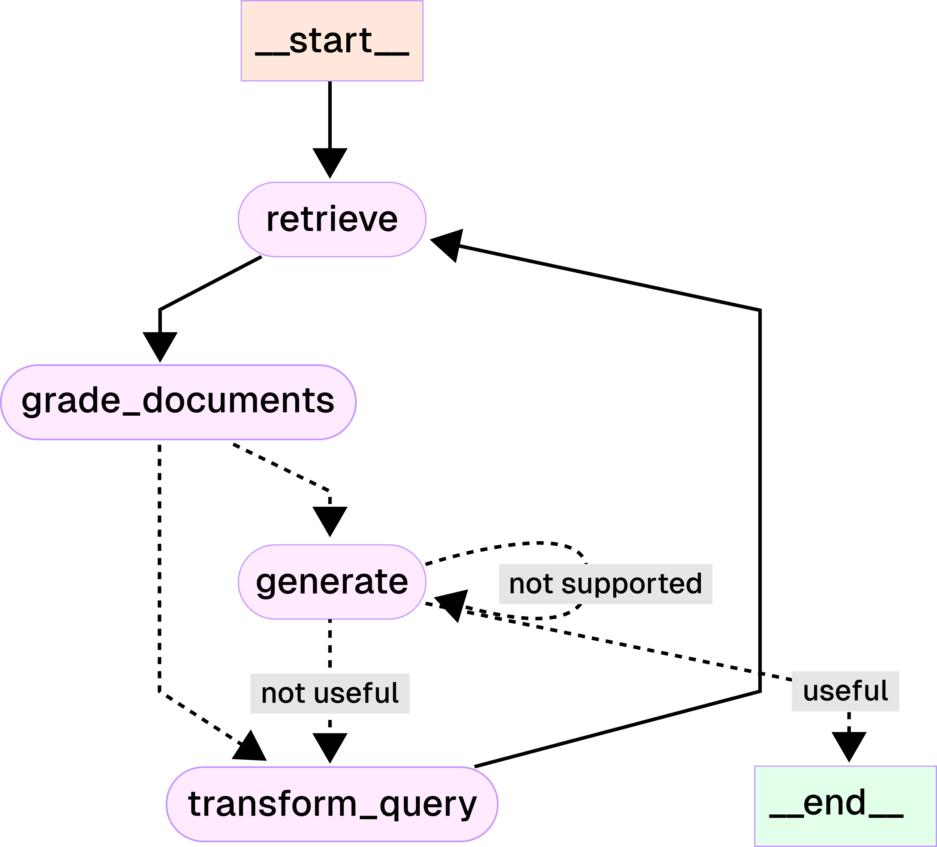
Il Grafo di LangGraph
Il processo operativo è un Grafo, costruito da:
STATO struttura dati condivisa tra i nodi (tipicamente un dizionario Python o un oggetto Pydantic)
NODI funzioni Python – eseguono un particolare task
ARCHI (tra nodi) funzioni Python – dicono cosa fare dopo
Componendo queste entità è possibile creare flussi di lavoro complessi che coinvolgono i cicli e le condizioni utili a gestire uno stato nel tempo.

Slide 40
Il Grafo di LangGraph
Il processo operativo è un Grafo, costruito da:
Ogni NODO
Riceve uno Stato in input
Elabora lo Stato
Ritorna lo Stato modificato

Slide 41
…any questions?

Slide 42
Thanks for your attention!
g.mastrandrea@datamasters.it

